Slide 1

1
linux常用调试工具
2016.9.2

Slide 2
strace工具介绍
strace常用来跟踪进程执行时的系统调用和所接收的信号。
在Linux世界，进程不能直接访问硬件设备，当进程需要访问硬件设备(比如读取磁盘文件，接收网络数据等等)时，必须由用户态模式切换至内核态模式，通过系统调用访问硬件设备。strace可以跟踪到一个进程产生的系统调用,包括参数，返回值，执行消耗的时间。
strace 输出参数含义：
每一行都是一条系统调用，等号左边是系统调用的函数名及其参数，右边是该调用的返回值。 strace 显示这些调用的参数并返回符号形式的值。strace 从内核接收信息，而且不需要以任何特殊的方式来构建内核。

Slide 3
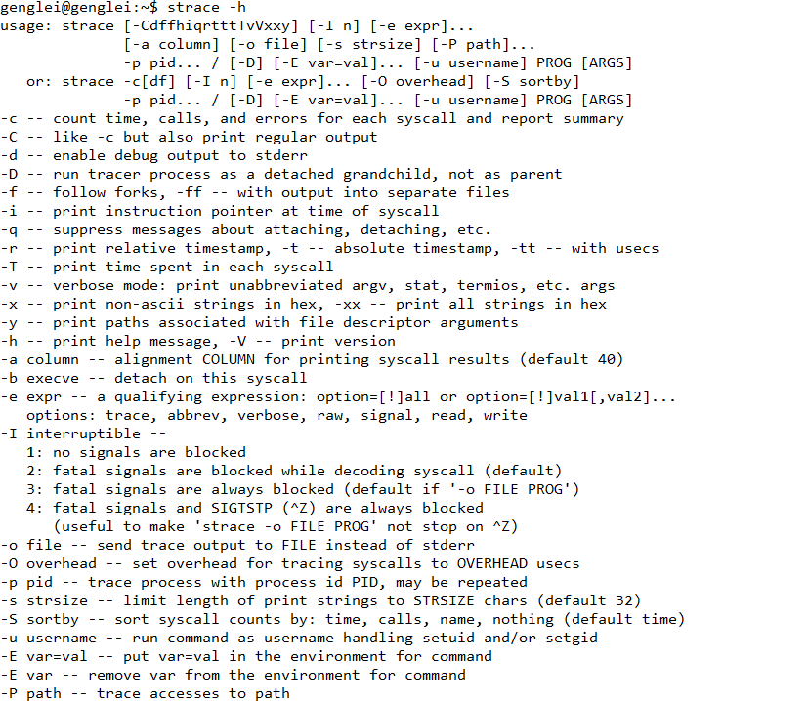
strace 参数介绍

Slide 4
strace常用场景
1. 当kernel所占用的cpu比较高时，统计系统调用的耗时
2. 检查系统调用的执行情况
3. 快速定位程序所发生的问题
具体实例：
1. 检查gnss板卡数据的输出，板卡文件描述符的输出数据以及差分时的写数据
2. 检查dsm模块network相关的问题，包括session连接的建立，数据的交互情况
3. 当copy一个程序的实现逻辑时，可以用strace追踪其所使用的接口以及相关资源

Slide 5
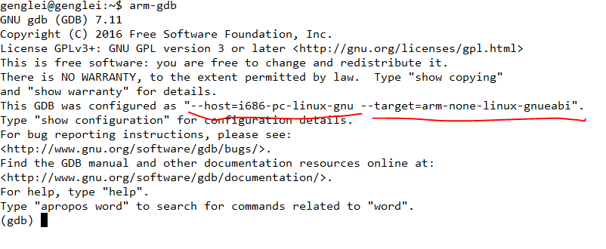
gdb
GDB是一个由GNU开源组织发布的、UNIX/LINUX操作系统下的、基于命令行的、功能强大的程序调试工具。 对于一名Linux下工作的c，c++程序员，gdb是必不可少的工具；

Slide 6
gdb用在何种情境
gdb用在何种情境？
1. 当进程莫名其妙的crash。
2. 当需要进程在指定的地方暂停执行。
3. 当需要单步执行程序以便发现难以察觉逻辑上的错误。
4. 查看程序的调用栈。
5. 实时检查进程运行时的数据而不需要打log重新编译程序。
6. 需要更改变量的值以及直接调用相关函数。
7. 当进程陷入死循环
8. 当多线程陷入死锁

Slide 7
gdb常用的基本命令
1. run(r) 开始运行程序
2。continue(c) 继续运行程序，直到下一个断点
3。next(n) 执行下一行代码，如果是函数调用，也当做一行代码
4. step(s) 调试进入函数
5. finish(fin) 运行直到当前函数返回，并打印函数的返回值
6. list(l) 列出当前源码，其后可以跟上文件名行号等
7. break(b) 设置断点
8. info break 查看断点
9. info locals 查看当前占帧的所有局部变量

Slide 8
GDB常用基本命令
10. delete [N] 删除断点，N是断点号
11. until location 运行到location处，如某行
12. bactrace 查看当前函数的调用栈
13. where 查看当前函数的调用栈，和bt一致
14. print 打印或者修改变量值
15. help 显示帮助信息
16. quit 退出

Slide 9
gdb对编译程序的要求
使用gdb调试程序，需要在编译时加上-g选项，以便加入调试符号信息。
gcc -g -o test test.c
level 可以是0到3，默认是2，指定0时禁止生成调试信息，如果想要生成更多的调试信息，假如要调试C宏，可以指定为3.
gcc -g3 -o test test.c
使用gcc的-ggdb[level]选项可以生成GNU的扩展调试信息。
如果程序没有使用-g编译加入调试信息，或者使用strip 将调试信息删掉，此时就要考验你的汇编功底了；使用gdb 不要使用-O选项优化程序，会增加调试难度。

Slide 10
嵌入式使用gdb调试情景
host：gdb + target: gdbserver
对于嵌入式设备，一般是可以运行gdb，但为什么还是使用gdbserver远端调试呢？ 因为gdbserver比gdb更小，消耗的嵌入式资源更少，而且编译出的嵌入式gdb版本一般都是阉割了很多强大功能的版本，所以采用远端调试。
主机运行gdb, 终端设备运行gdbserver，可以采用通过网络调试和串口调试两种方式。

Slide 11
gdb调试正在运行的程序
对于I80现在的应用程序框架来说，一般是将正在运行的进程attach到gdb进行调试，而不是采用gdb运行程序进行调试，尽量在不干扰程序的实时运行的情况下进行debug。对于现在的框架，如果中断其中一个进程一分钟以上，框架就瘫掉了，框架是采用定时器运转，长时间中断进程，定时器失效，调试失败。
现在以调试file静态记录模块为例进行演示：
Step 1: I80首先运行gdbserver , 采用网络调试模式，指定端口号为9999
arm-none-linux-gnueabi-gdbserver --multi :9999 &

Slide 12
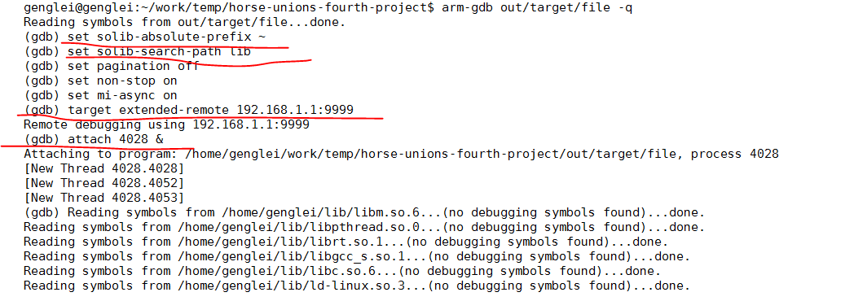
gdb调试正在运行的程序
Step 2： host 端启动gdb 加载file程序调试符号信息。

Slide 13
coredump
很多时候，进程会莫名其妙的挂掉，对于代码量比较少的情况，可以看源代码排查问题，但当代码量几千，几万甚至更多的情况，看代码查找bug的难度是相当大的。此时，可以为crash掉的进程打开coredump 功能，然后使用gdb 调试产生的core文件，直接定位到有问题的代码。一般情况下，进程crash都是发生了段错误，即进程收到了SIGSEGV信号，访问非法内存，访问系统保护的内存，对只读内存进行写操作，栈溢出等等，都会产生段错误。

Slide 14
如何在调试终端打开coredump功能
执行下列命令：
ulimit -c unlimited
不限制产生的core文件大小，默认是0，即不产生core文件。
echo “/data/app/bin/core.%e.%p” > /proc/sys/kernel/core_pattern
进程产生的core存放在/data/app/bin目录下， 以及core文件以core 加上
进程名以及进程号命名。

Slide 15
gdb 调试core文件
简单的示例代码：
segment_example.c
#include <stdio.h>
int main()
{
char *ptr = NULL;
sprintf(ptr, “%s”, “test”);
return 0;
}
可以看到ptr字符指针是NULL，程序运行的时候就会产生段错误。
Step 1： 编译程序加入-g选项产生调试信息， arm-none-linux-gnueabi-gcc -g -o segment_example segment_example.c
Step 2： 将产生的segment_example copy 到目标板运行，此处放到 /data/app/bin, 并运行程序./segment_example
[root@huace bin]#./segment_example
Segmentation fault (core dumped)

Slide 16
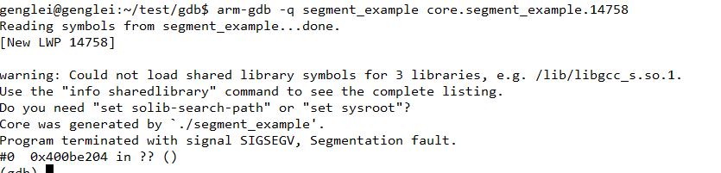
gdb 调试core 文件
Step 3： 在/data/app/bin 目录下观察为segment_example程序产生core文件。
[root@huace bin]#ls core*
core.segment_example.14758
Step 4： 把core文件copy 到pc 端，并执行下列命令
genglei@genglei:~/test/gdb$ arm-gdb -q segment_example core.segment_example.14758

Slide 17
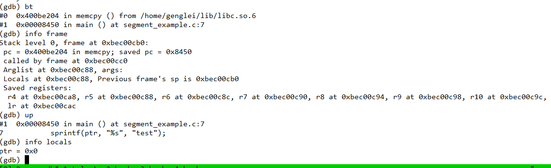
gdb 调试core文件
Step 5： 从上图可以看到，#0 0x400be204 in ?? ()， 这是因为没有加载
有调试符号信息的共享库，执行下列两条命令，即可加载动态库。
(gdb) set solib-absolute-prefix ~
(gdb) set solib-search-path lib

Slide 18
Breakpoint
当需要进程在指定的地方暂停执行，此时就需要断点。可以在指定的行号或者函数设置断点。下面列出断点的常用的命令。
1. break linenum 在行linenum处设置断点。
2. break +/- offset 在和当前行+/-设置断点。
3. break filename:linenum 在文件filename中行linenum 处设置断点
4. break function 在函数处设置断点
5. break function:label 在函数function中的label处设置断点
6. break filename:function 在文件filename中的函数function处设置断点
7. break *address 在地址address 处设置断点(没有调试信息或者没有源码对照时使用)

Slide 19
Breakpoint
8. break ... if cond 设置条件断点
9. tbreak 设置临时断点，中断一次后就会自动删除
10. rbreak regex 在匹配正则表达式的函数处设置断点
11. rbreak filename:regex 在文件filename中匹配正则表达式regex的函数处设置断点
12. break ... thread threadno 在指定线程设置断点
13. info break 查看断点
14. disable [breakpoint] disable断点
15. enable [breakpoint] enable断点
16. clear location 清除指定位置处删除断点
17. delete [breakpoint] 删除断点
18. save breakpoints [filename] 把断点设置保存到文件filename中，用source filename 可以从文件中加载断点

Slide 20
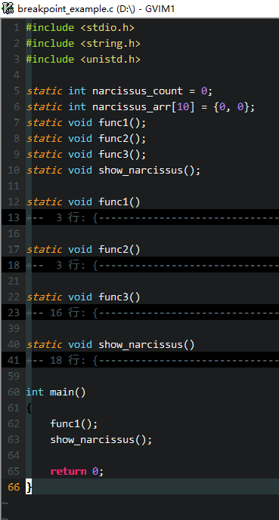
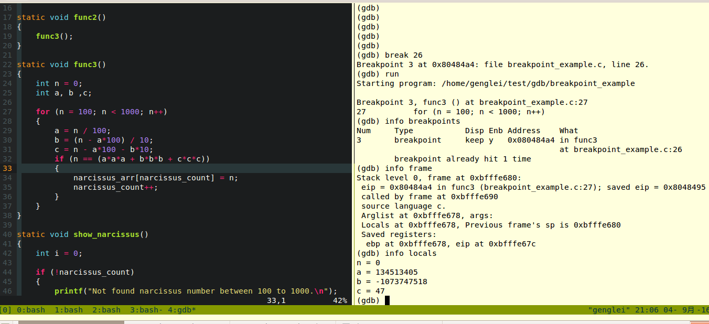
Breakpoint 实例

Slide 21
检查堆栈
当程序暂停执行时或者进程异常终止时，经常需要检查进程的调用堆栈，执行backtrace 命令即可查看。
backtrace 打印程序的调用堆栈
bt n 只打印最里层n个frames
bt -n 只打印最外层n个frames
bt full 打印进程的调用堆栈以及局部变量的值
frame n 切换到nframe
up n 向上移动n的frames，默认是1
down n 向下移动n个frames，默认是1
info frame 查看堆栈信息
info args 打印当前frame的函数参数值
info local 打印当前frame的局部变量值

Slide 22
检查进程的数据
gdb中查看变量值
print 打印最近一次打印过的表达式
p expr 自动选择合适格式打印表达式
print /fmt expr 按照指定格式打印表达式
print命令中/fmt的候选项
x 按照16进制打印
d 按照int型打印
u 按照unsigned int打印
o 按照八进制打印
t 按照二进制打印
a 打印地址
c 同时打印字符ascii值以及代表的字符
f 打印浮点型
s 按照字符串格式打印

Slide 23
查看连续内存
GDB的”@”操作符可以查看连续的内存，“@”的左边是内存的地址中第一哥想要查看的值，“@”的右边是想要查看的元素个数。
对于如下代码：int array[] = {1, 2 ,3 ,4 ,5 ,6 ,7 ,8, 9,10};
可以通过命令print *array@3， 查看array前三个元素。
print *(array+5)@3, 查看从第六个元素开始的三个元素。

Slide 24
查看Memory
查看内存地址的内容，可以使用命令： x/nfu address
x命令的选项：
n 指定显示内容的长度，即从当前地址向后显示几个地址的内容，默认为1
f 指定显示的格式，格式'x','d','u','o','t','a','c','f','s'
u 指定长度单位， 可选值:b(bytes,字节)，h（halfwords，两字节），
w（words，四字节），g（giant wors，八字节）

Slide 25
改变进程的执行
在gdb中，能方便的修改程序执行过程中的变量，修改代码执行的流程，比如直接跳到某个位置执行，以指定值作为返回值立刻从函数返回等等。
print x=4 设置变量x的值为4，并显示赋值时的提示信息
set var x=4 同上，但不显示赋值时的提示信息
jump location 跳转到指定的位置继续执行进程
return [expression] 取消进程执行当前的函数并返回expression的值
print fun(arg) 直接调用fun函数，并打印返回值
call fun(arg) 直接调用fun函数，当返回值不为void时打印返回值

Slide 26
多线程调试
多线程调试相关gdb命令
info threads 查询所有线程
thread threadno 切换到threadno指定的线程
set scheduler-locking on紧当前被调试线程会执行
set scheduler-locking off 不锁定任何线程，及所有线程都运行
set scheduler-locking step 单步调试时，其他默认线程不执行
show scheduler-locking 查看当前scheduler-locking的状态
thread apply td1 td2 command 让线程td1，td2执行gdb的command命令
thread apply all command 让所有线程执行gdb的command命令

Slide 27
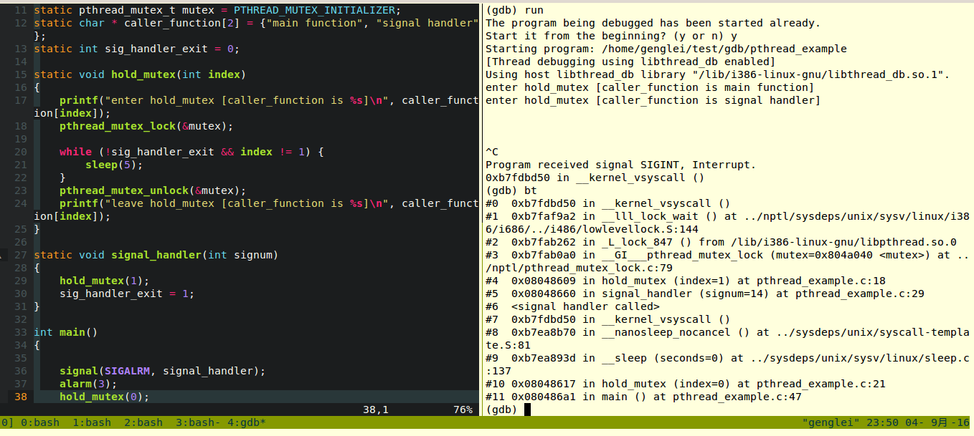
GDB调试多线程死锁的例子

Slide 28
GDB多线程死锁的例子
从gdb中可以看到多次中断进程的执行，程序的调用堆栈始终是一样，进程始终停留在__lll_lock_wait这个系统调用上，这个系统调用是线程上锁时调用的，可以确定进程发生了死锁，然后跟进栈帧信息，可以发现main函数调用hold_mtux进行了一次上锁，信号函数发生时，信号处理函数里调用hold_mtux同样进行了一次上锁，这个例子模拟的是之前云服务的一段代码导致的dsm模块死锁，导致了mng 到dsm两个进程间通讯的异常，dsm停止工作。

Slide 29
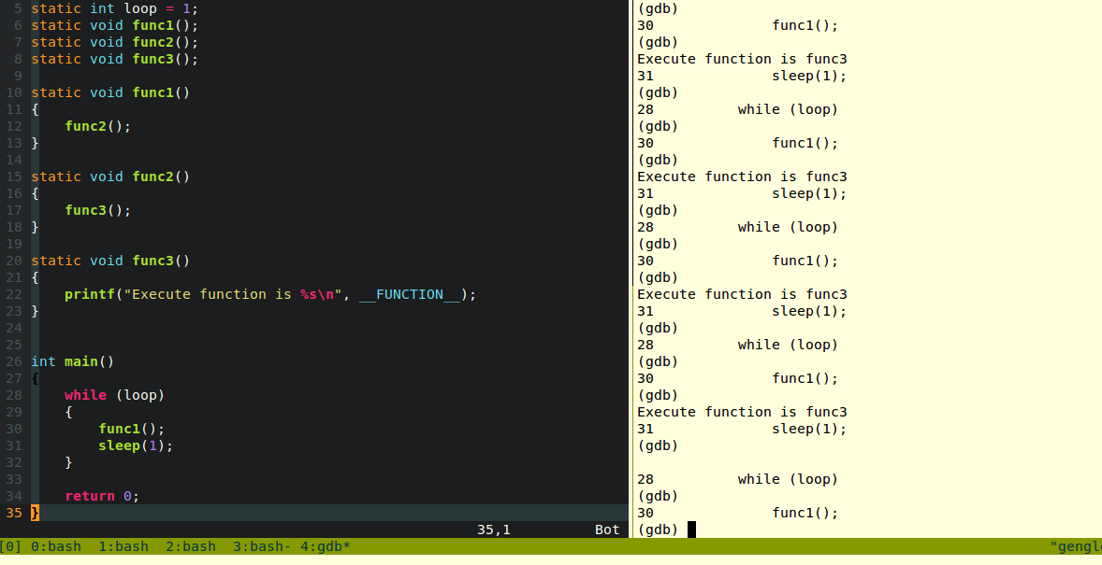
GDB调试进程死循环

Slide 30
GDB调试死循环
当进程占用CPU很高时，尤其是达到了80%以上的CPU，很大概率是进程发生了死循环，排除一些特别吃cpu进程的情况外。此时使用gdb能很方便的查看进程死循环的地方，定位出了问题的代码。如上的例子，我们故意把loop的值恒定设置为1，所以while 循环的条件判断一直为真，这样进程就会一直执行fun1，接着是sleep函数，用next命令看到的gdb输出于此一致。这在代码不多的情况下能直接看出问题代码所在，但当代码量大时，看代码定位问题就有有很大的难度，此时gdb的作用就体现了。

Slide 31
GDB 资料
GDB官方网址：https://www.gnu.org/software/gdb/
GDB使用说明文档：https://sourceware.org/gdb/onlinedocs/gdb/index.html#Top
不错的gdb参考网站：http://aandds.com/Tool-gdb.html
https://github.com/hellogcc/100-gdb-tips

Slide 32
Thanks 结束

